Slide 1

Bomen, kruistabellen, verzamelingen en stochasten: Kansrekening in de 2de en 3de graad
Johan Deprez en Gilberte Verbeeck
johan.deprez@uitwiskeling.be en gilberte.verbeeck@uitwiskeling.be
slides: zie syllabus (met kadertjes) en digitaal (‘zonder’ kadertjes)

Slide 2
Inleiding

Slide 3
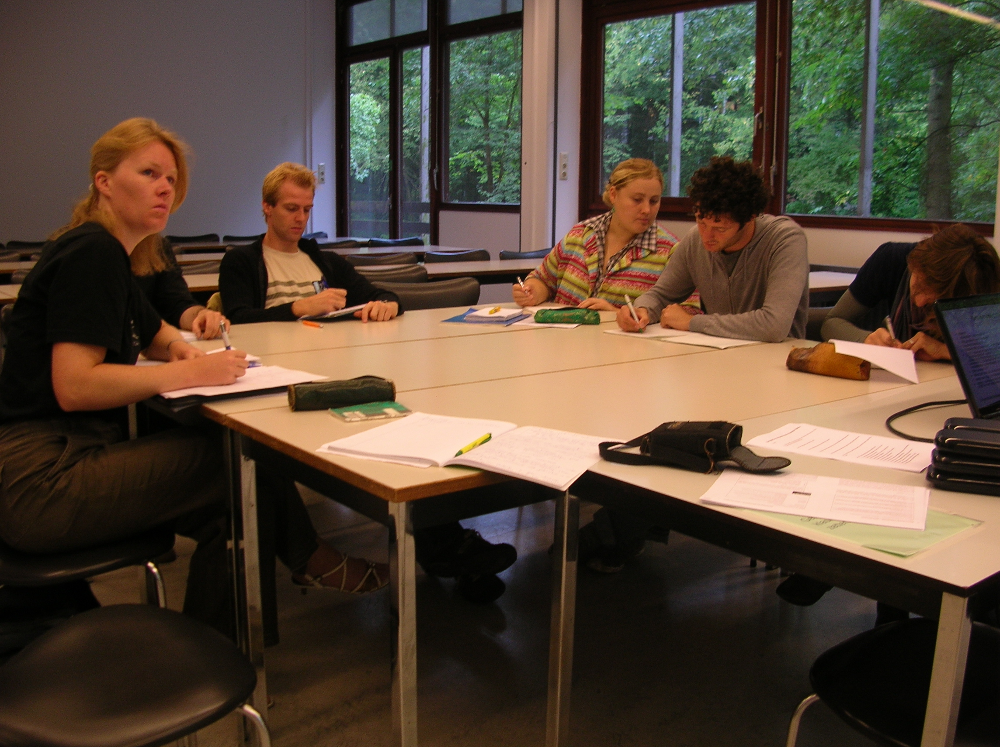
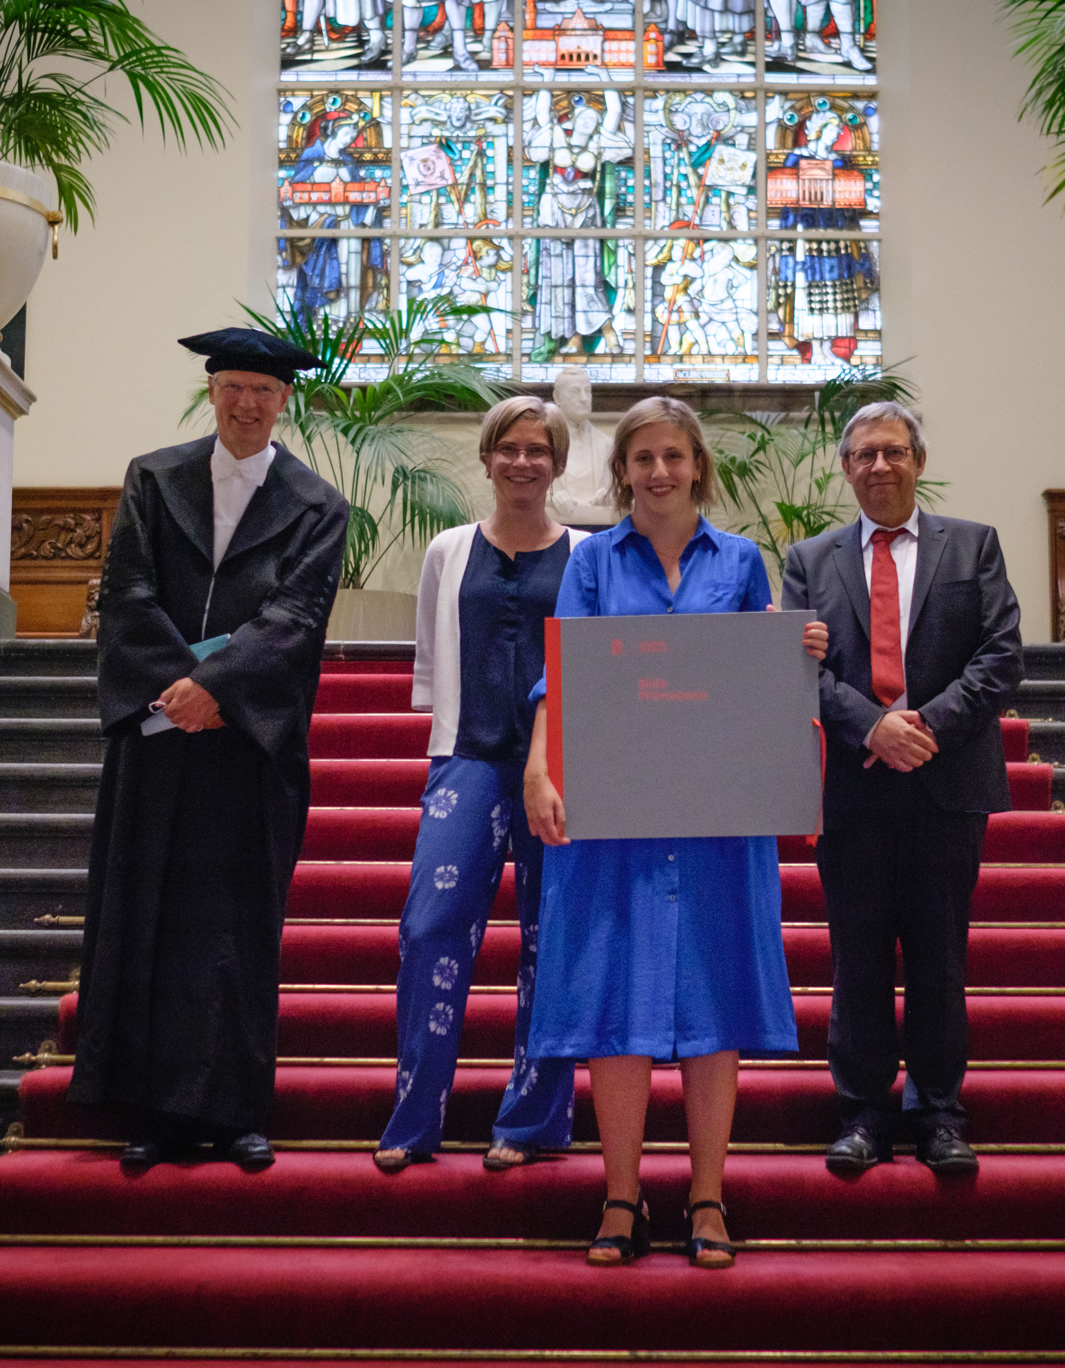
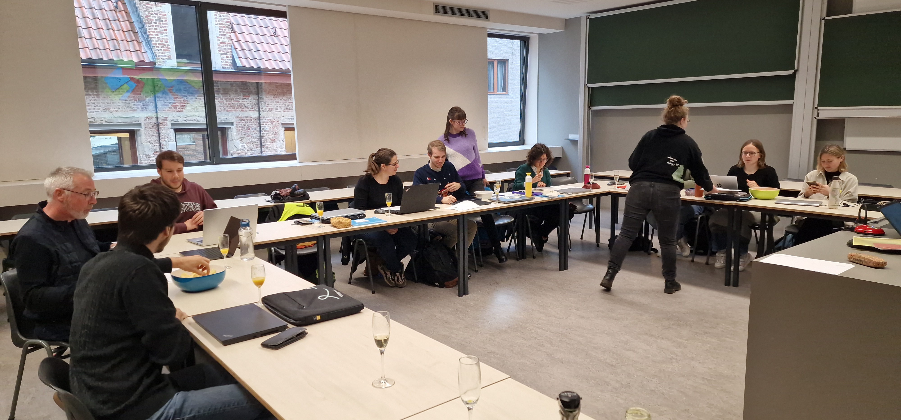
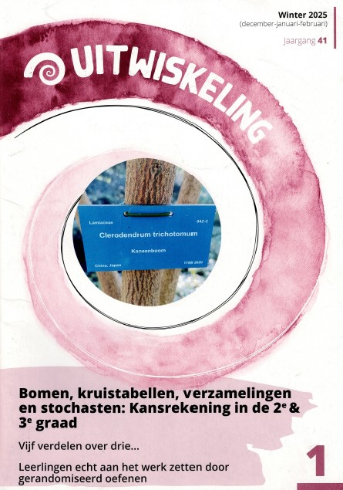
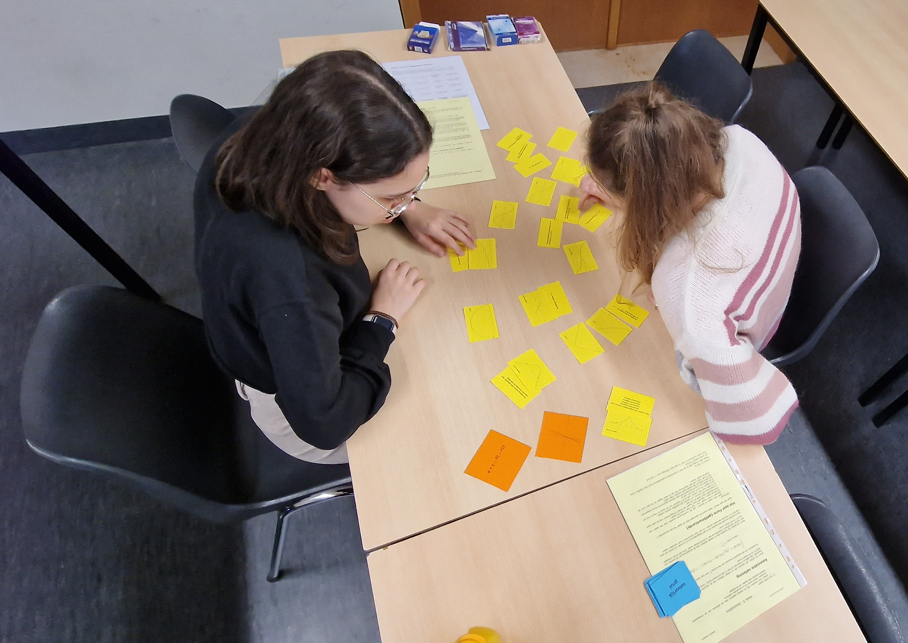
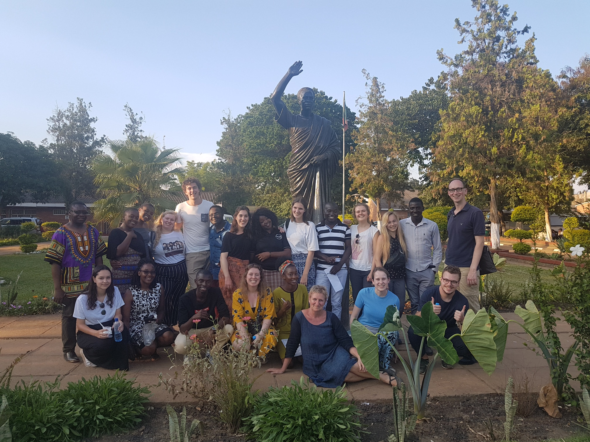
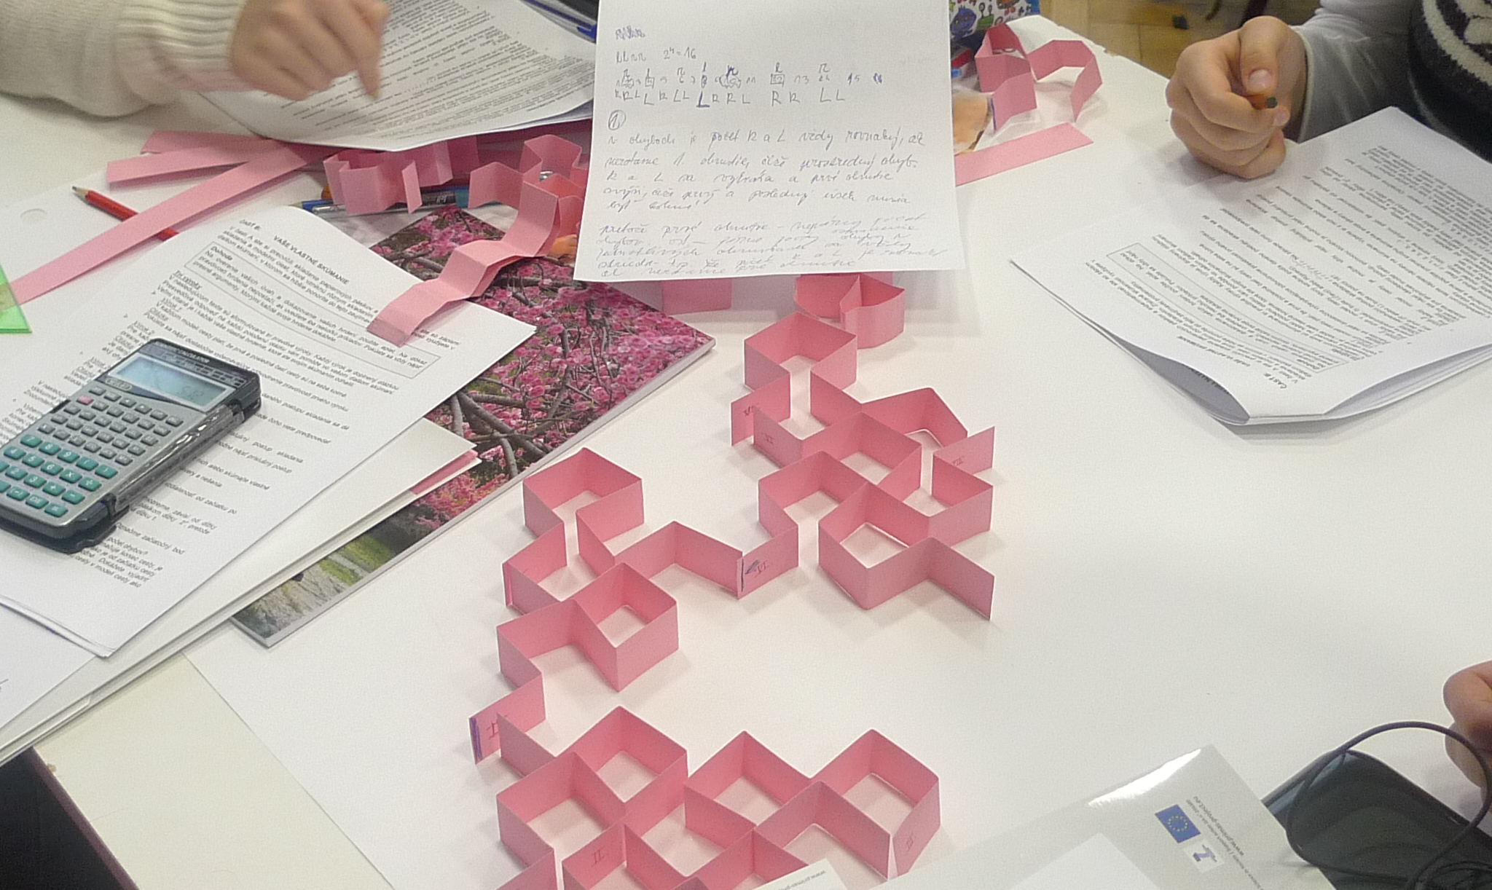
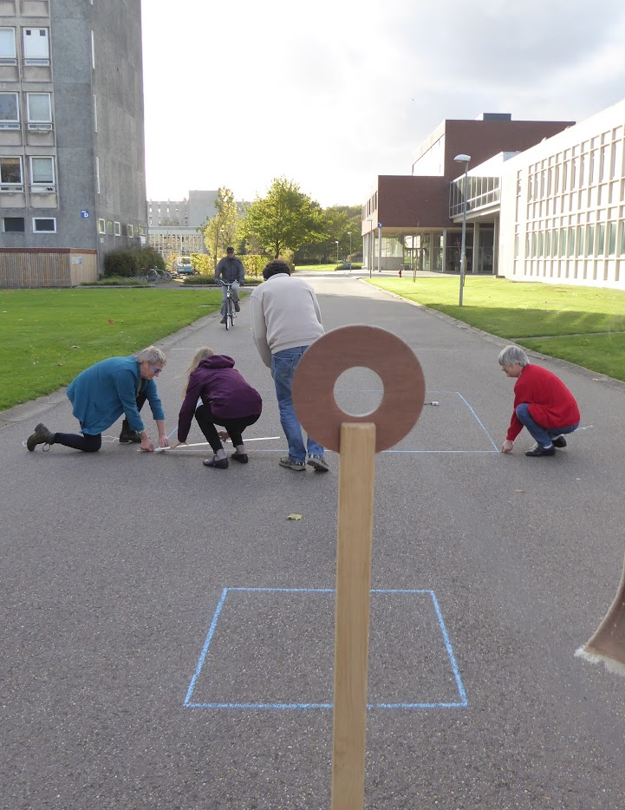
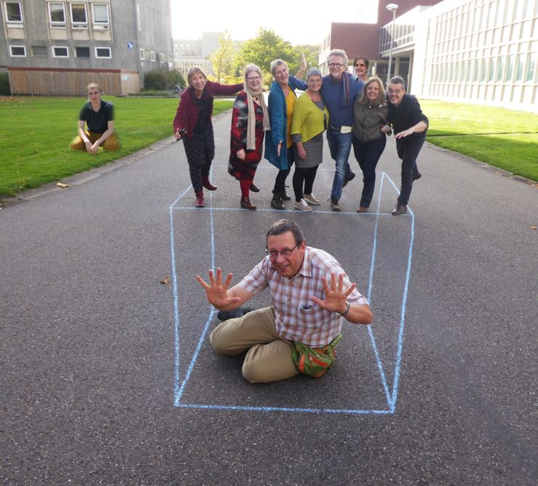
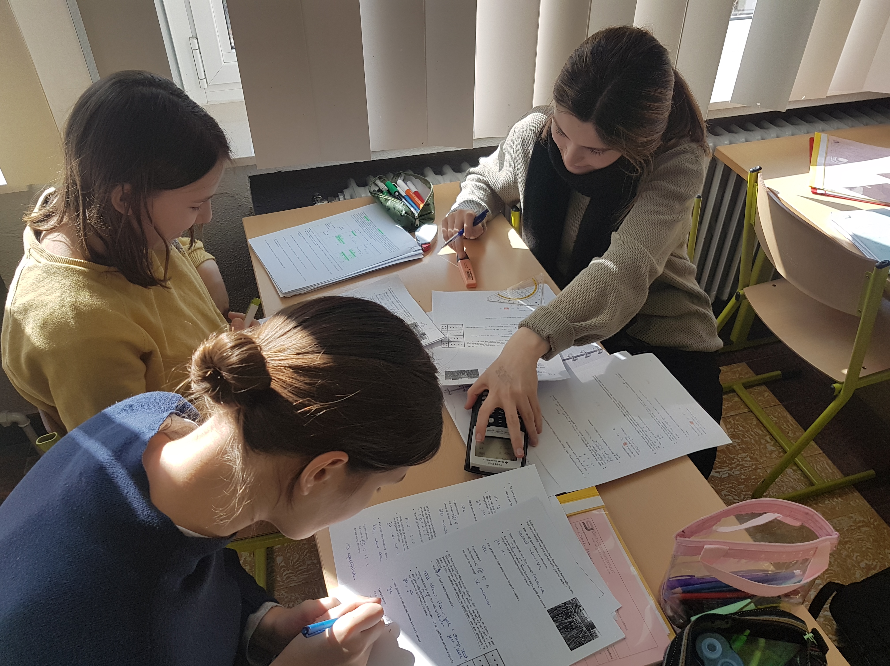
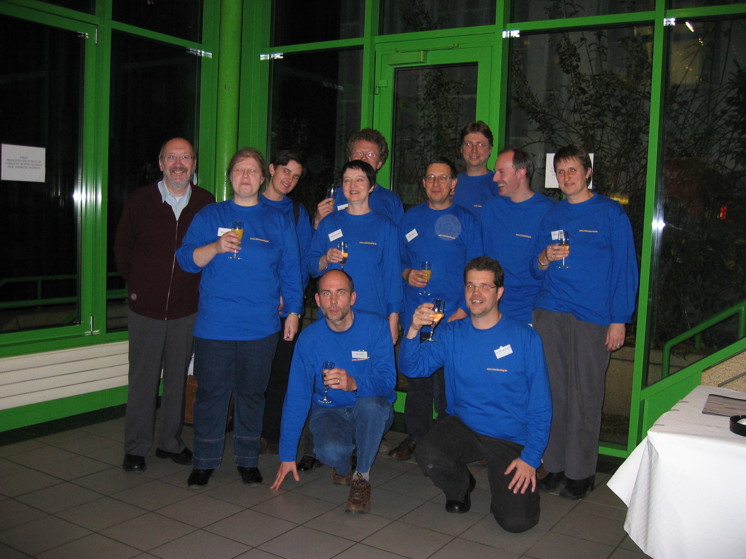
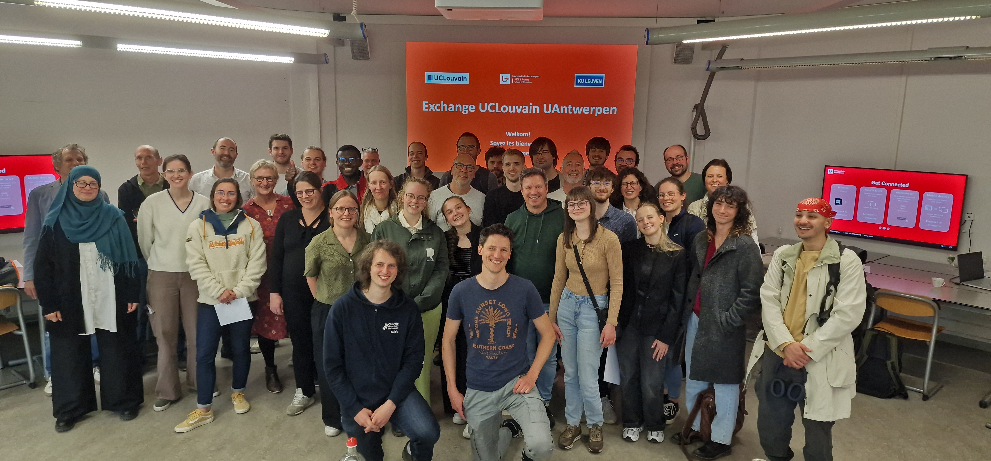
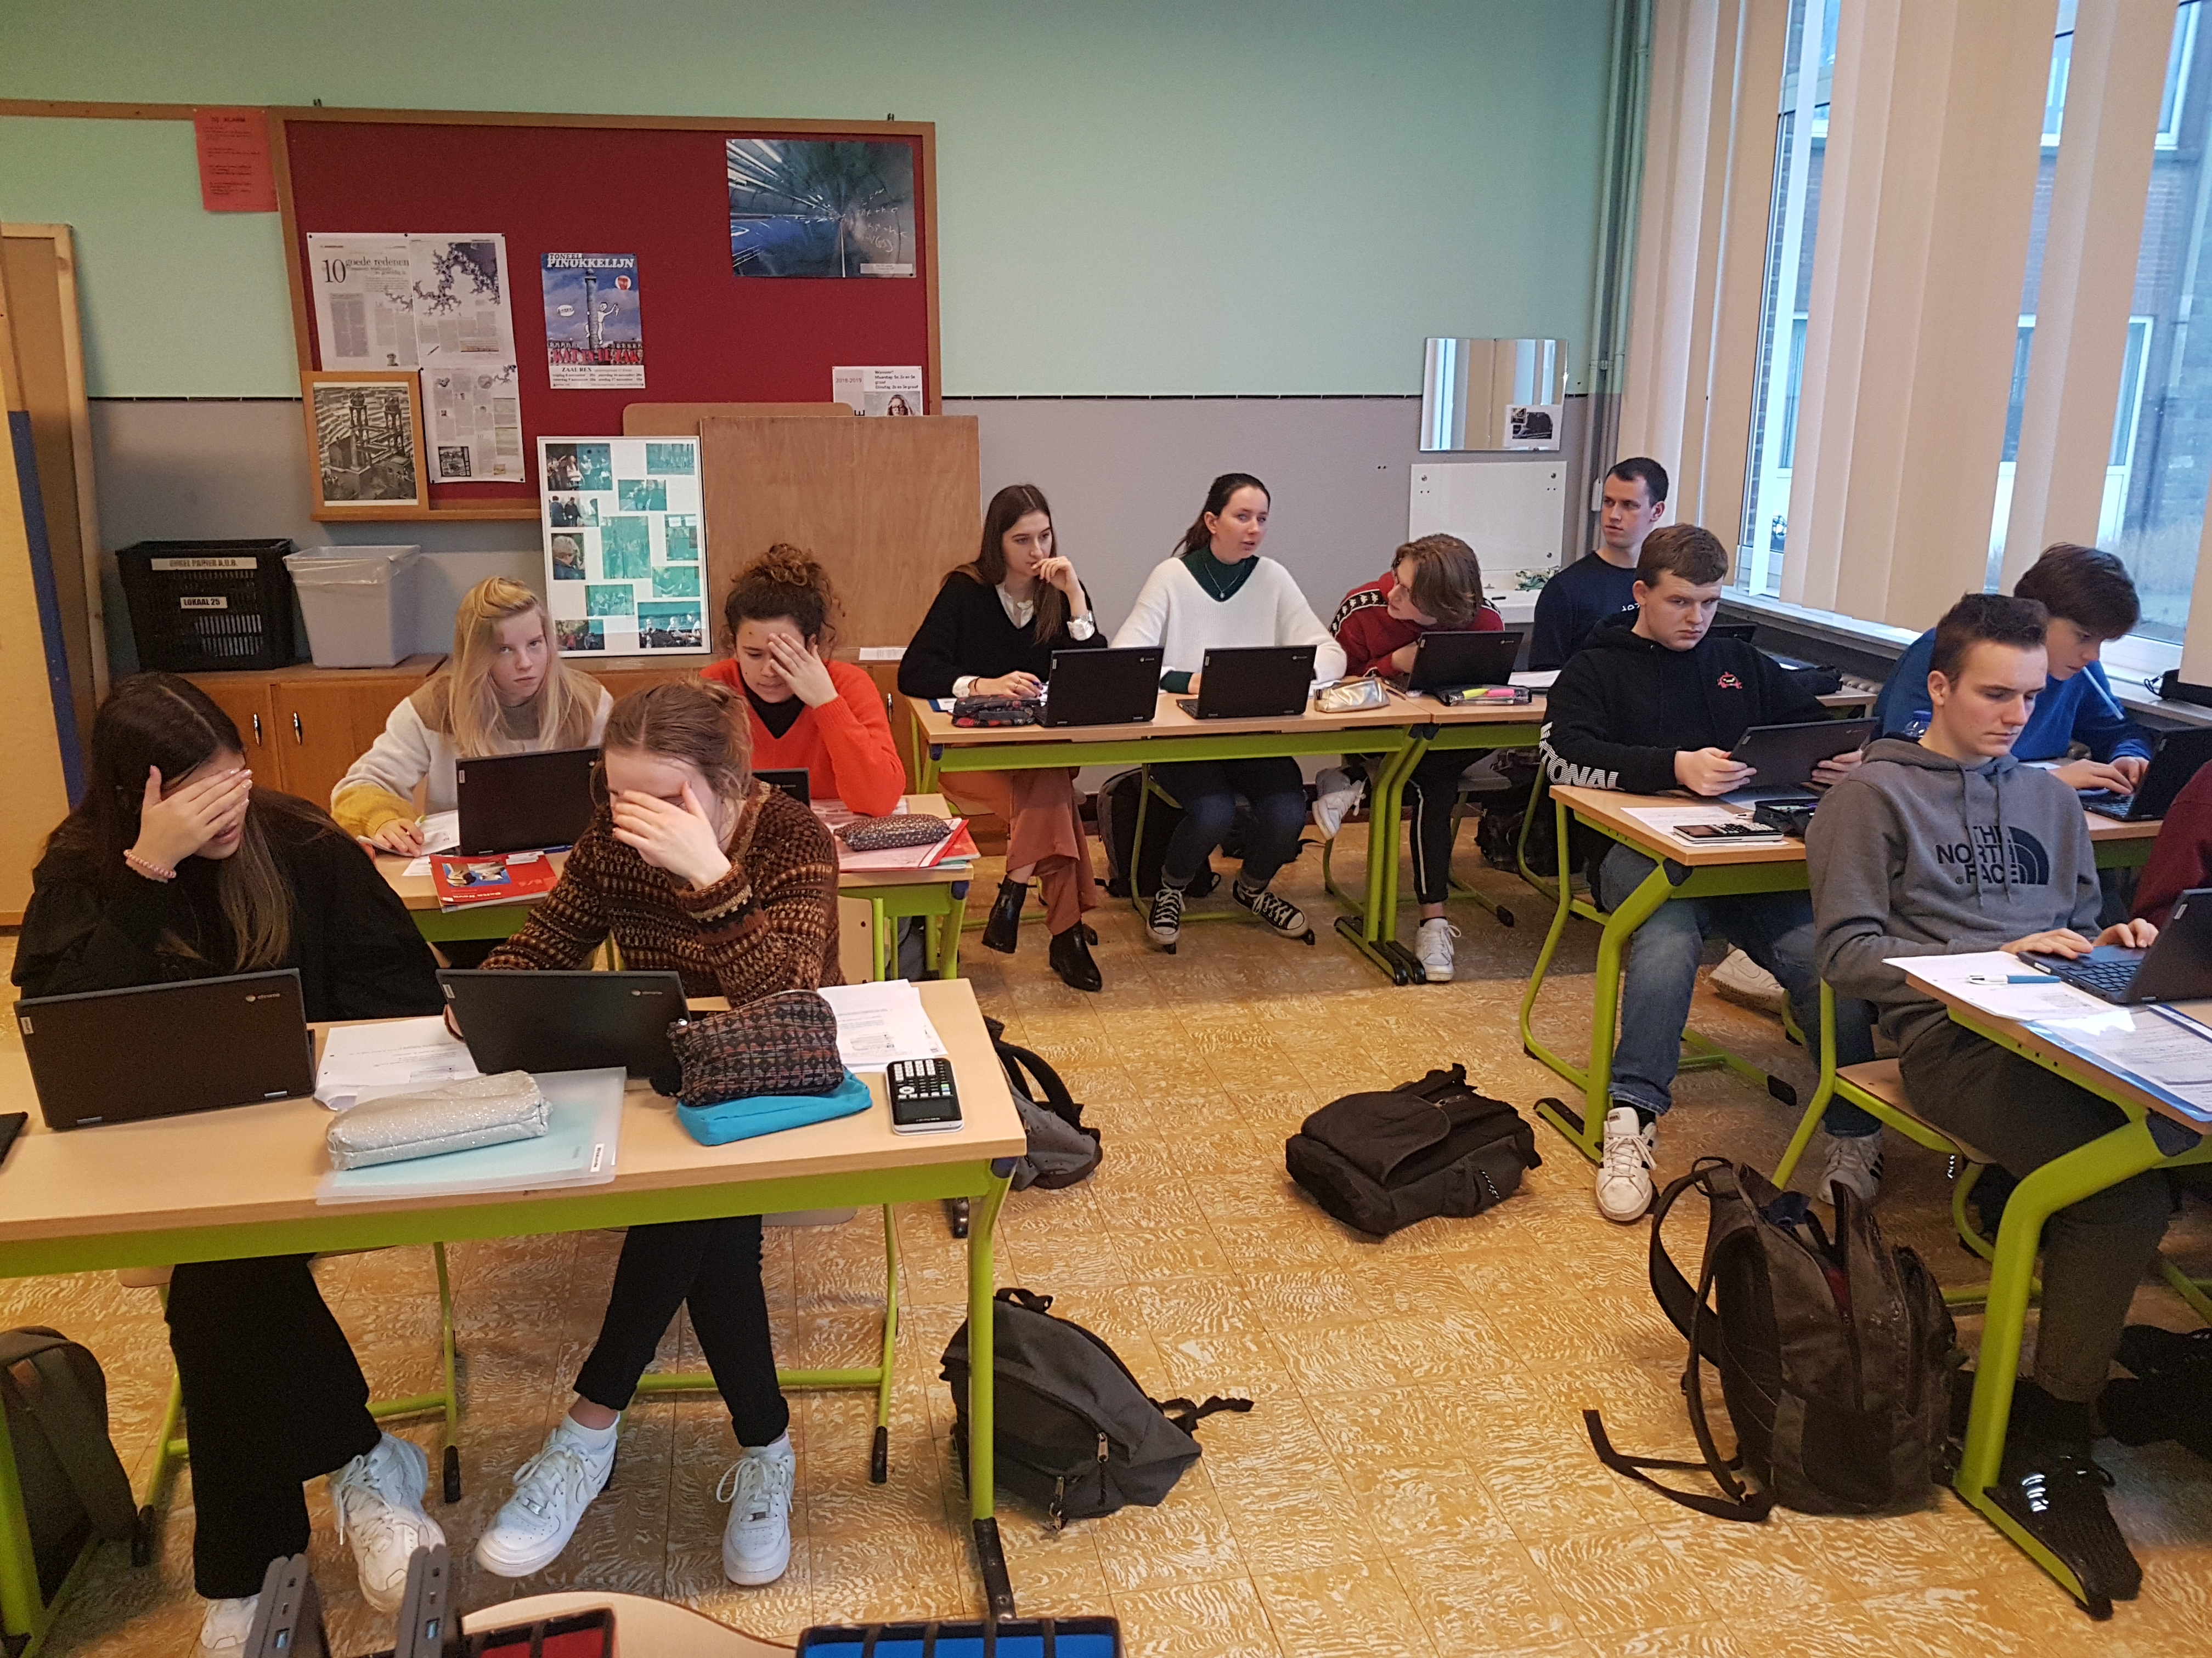
Wie zijn wij?

Slide 4
Kennismaking: wie zijn jullie?
D – D/A – A?
2de graad – 3de graad?
Ervaring met kansbomen?
Ervaring met kruistabellen?
Afspraak: als je voorbeeld kent → zwijgen bij groepswerk en observeren

Slide 5
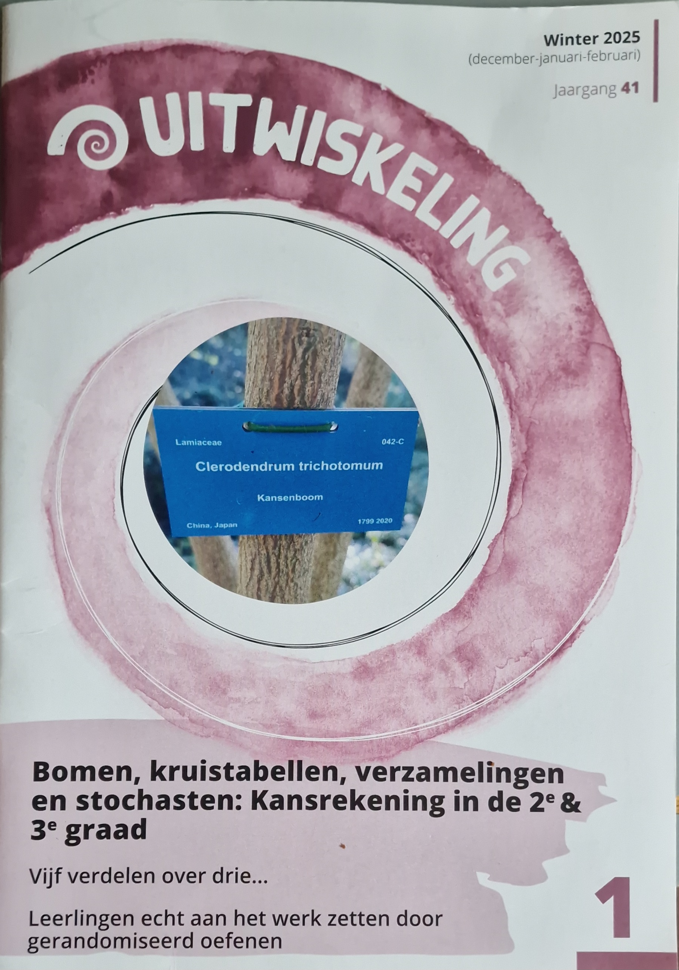
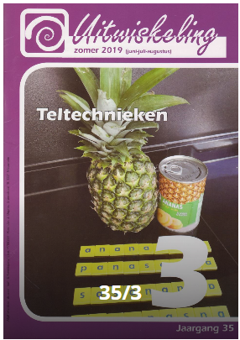






35/3 Teltechnieken
33/2 Eén probleem drie representatie
34/2 Probleem- oplossend denken
36/4 Besmettings- ziekten
41/1 Bomen, kruistabellen…
zie digitale syllabus
40/3 Spiraalaanpak: niet meer voor kansen
18/4 Bayes in kansbomen
21/1 Wiskunde en biologie

Slide 6
De aanleiding: nieuwe minimumdoelen
De leerlingen lossen telproblemen op met behulp van boomdiagrammen en venndiagrammen; met kenniselementen: somregel, productregel, complementregel (2de graad D 06.17 en D/A 06.15);
De leerlingen bepalen kansen met behulp van kruistabellen, boomdiagrammen en de wet van Laplace; met kenniselement: verband tussen relatieve frequentie en kans (3de graad D 06.13);
De leerlingen bepalen kansen met behulp van boomdiagrammen en met de wet van Laplace; met kenniselement: verband tussen relatieve frequentie en kans (3de graad D/A 06.06).

Slide 7
Kansbomen en kruistabellen

Slide 8
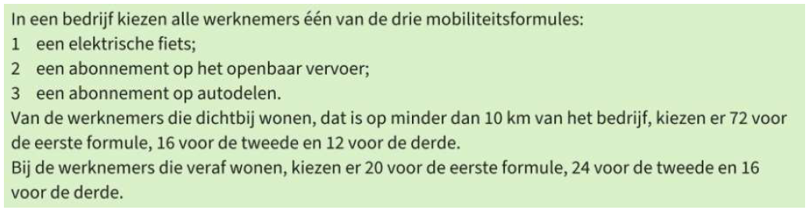
2 voorbeelden: 4 (Z-R) groepen – maak boomdiagram
Voorbeeld 1 (start groep Z):
  6 kaarten uit een kaartspel: Harten 2, H5, H8, HDame, Schoppen Aas en SDame
  Trek 2 kaarten zonder ze terug te leggen
Voorbeeld 2 (start groep R):

Slide 9
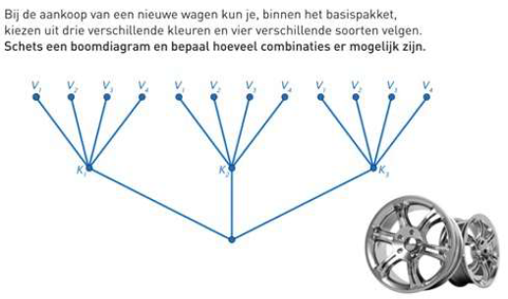
Boomdiagram: terminologie
Terminologie:
  Boomdiagram of Telboom of Kansboom
  Benoem in elke boom:
    Wortel
    Knopen
    Takken
    Bladeren
    Generatie
  Voeg steeds de legende toe: knopen, bladeren
Legende
Soort velg
Kleur

Slide 10
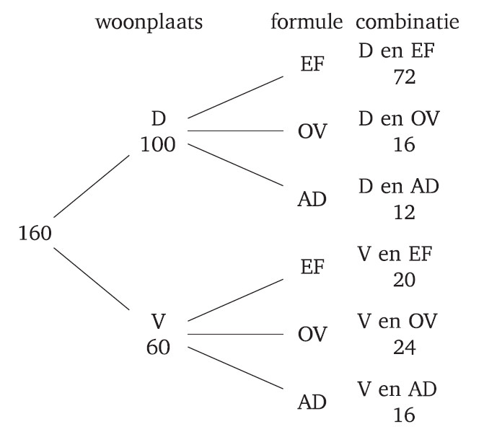
Boomdiagram: terminologie
4
Legende:
2
2
Voorbeeld boomdiagram:
Terminologie:
  Benoem in de boom:
    1. Wortel 2. Knopen 3. Takken 4. Bladeren 5. Generatie
  Legende: knooppunten (woonplaats/formule) en bladeren (combinatie)
  Geen telboom
  Geen productregel
2
3+5
2
1
3+5
2
3+5
2
2
2

Slide 11
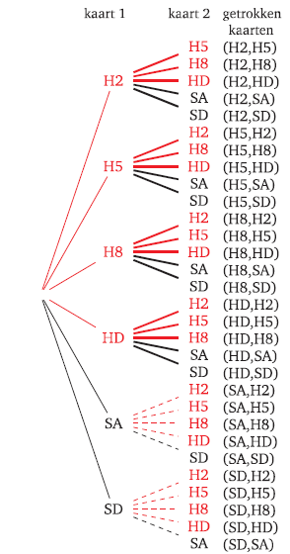
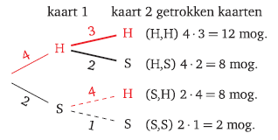
Telboom: terminologie
4
Legende:
2
2
2
Voorbeeld telboom:
  6 kaarten uit een kaartspel: H2, H5, H8, HD, SA en SD
  Trek 2 kaarten zonder ze terug te leggen
  Aantal mogelijkheden?
Terminologie:
  Benoem in de boom:
    1. Wortel 2. Knopen 3. Takken 4. Bladeren 5. Generatie
  Legende: knooppunten (kaart 1/2) en bladeren (getrokken kaarten)
  Telboom (vb. van boomdiagram)
  Niet vereenvoudigd of wel – verloren informatie?
  Productregel
3+5
2
1
3+5
3+5

Slide 12
Didactische tips
Voorbeeld kaarten is geen goed voorbeeld
  Niet generiek, dus mag zeker niet het enige voorbeeld zijn
  Niet vereenvoudigde telboom – aversie voor wiskundig getalenteerde leerlingen
  Niet altijd leefwereld leerlingen, noch realistisch
Hoe probleemoplossend denken aanleren?
  Start van een probleem (zoals hier)
  Inwerken in voorbeeld (stok kaarten voorradig – leerlingen laten trekken, vraagjes bij mobiliteitsprobleem)
  Differentiëren

Slide 13
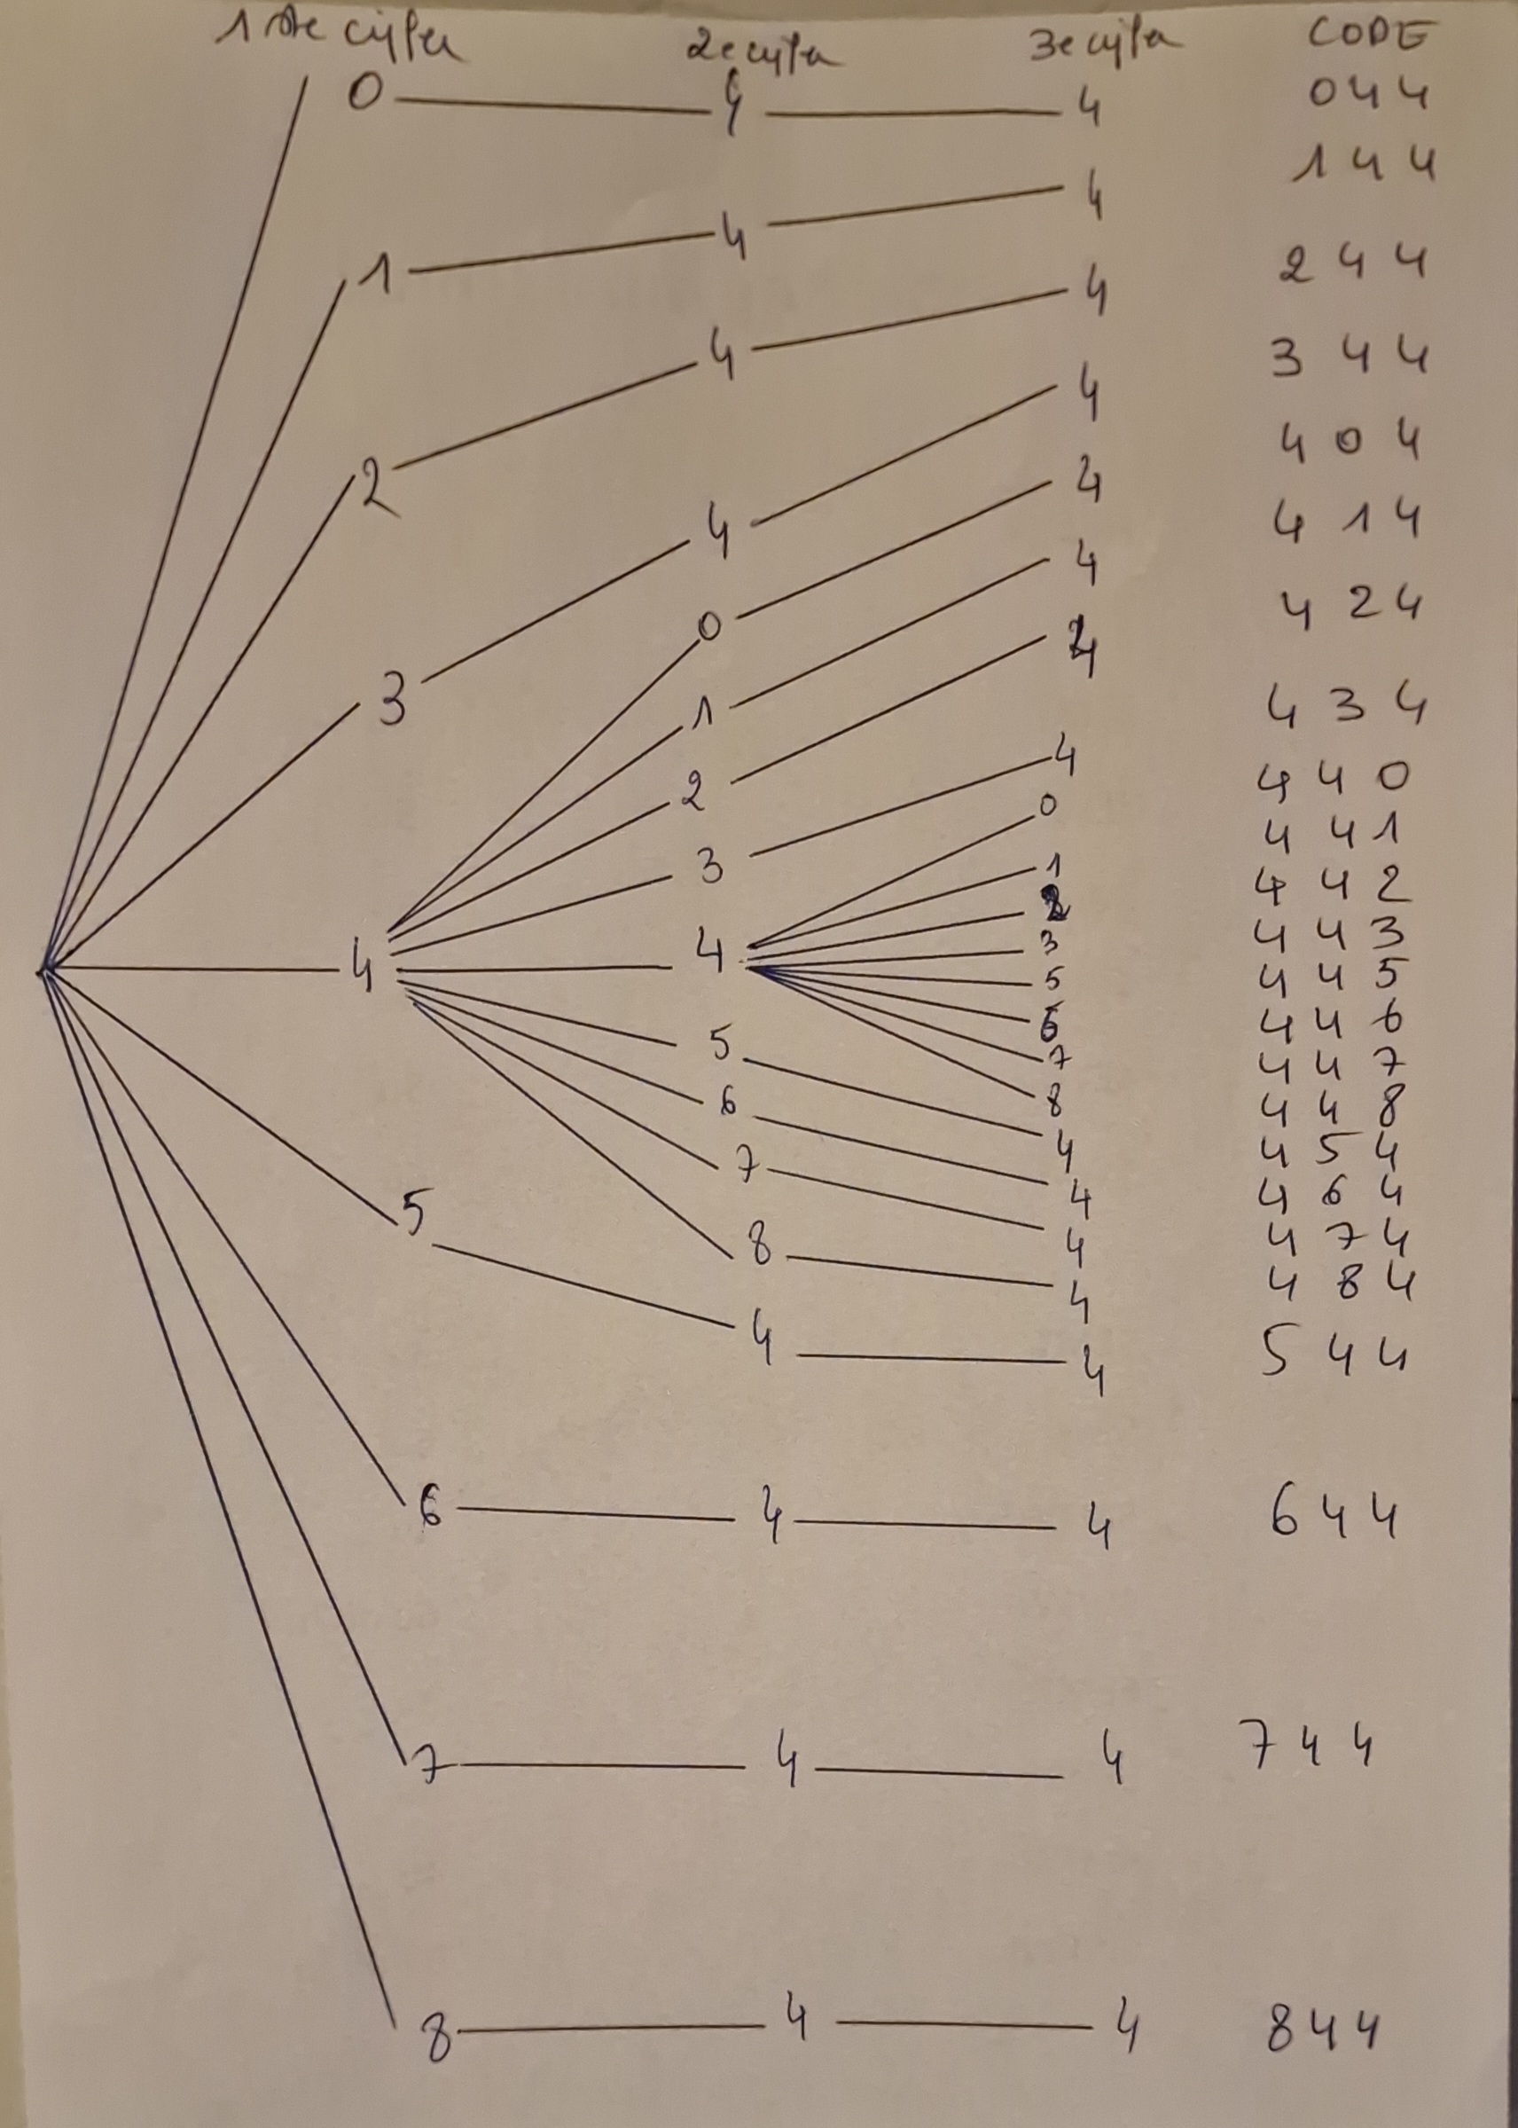
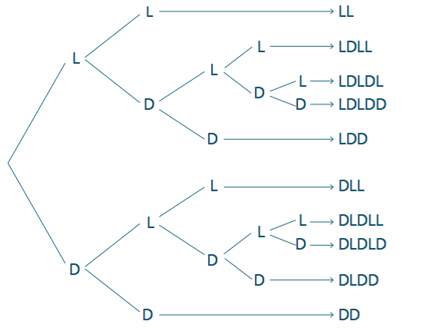
Generieke voorbeelden van telbomen
Legende!
Winnaar
Set 1
Winnaar
Set 2
Winnaar
Set 3
Winnaar
Set 4
Winnaar
Set 5
Spelverloop

Slide 14
2 voorbeelden: 4 groepen – maak kansboom bij probleem
Voorbeeld 1:
  6 kaarten uit een kaartspel: Harten 2, H5, H8, HDame, Schoppen Aas en SDame
Voorbeeld 2:
Trek achtereenvolgens 2 kaarten zonder ze terug te leggen en let enkel op de kleur
Doe alle werknemers in een pot en trek er willekeurig 1 werknemer uit

Slide 15
Kansen berekenen: los de vragen bij jouw vb op
Vb 1: Trek 2 kaarten zonder terugleggen uit 6 (4H+2S) en let enkel op kleur
  Wat is de kans
    om als 1ste kaart een harten kaart te trekken?
    om als 2de kaart een schoppen te trekken als de eerste kaart een harten was?
    om eerst een schoppen kaart en dan een harten kaart te trekken
    om als 2de kaart een harten te trekken (dus zonder dat je weet wat de 1ste kaart is)?
    op 1 schoppen en 1 harten, ongeacht de volgorde waarin ze getrokken worden?
    dat je een schoppen kaart als eerste trok als je weet dat de tweede kaart die je trok een harten was?
Vb 2: Trek 1 werknemer uit een pot van alle werknemers
  Wat is de kans dat
    de getrokken werknemer iemand is die voor formule 2 gekozen heeft?
    de getrokken werknemer iemand is die dichtbij woont en voor formule 2 gekozen heeft?
    een werknemer die voor formule 2 gekozen heeft dichtbij woont?
    een werknemer veraf woont of voor formule 1 koos?

Slide 16
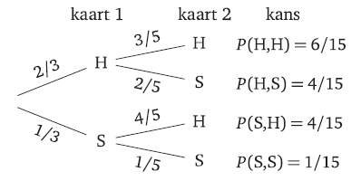



Van telboom naar kansboom bij voorbeeld 1
Legende:
Voorbeeld kansboom:
  Trek 2 kaarten zonder terugleggen uit 6, let enkel op kleur
  Wat is de kans
    om als 1ste kaart een harten kaart te trekken?
    om als 2de kaart een schoppen te trekken als de eerste kaart een harten was?
    om eerst een schoppen kaart en dan een harten kaart te trekken?
    om als 2de kaart een harten te trekken (dus zonder dat je weet wat de 1ste kaart is)?
    op 1 schoppen en 1 harten, ongeacht de volgorde waarin ze getrokken worden?
    dat je een schoppen kaart als eerste trok als je weet dat de tweede kaart die je trok een harten was?
Terminologie:
  Kansboom (i.p.v. boomdiagram) vertrekt vanuit vereenvoudigde telboom. Legende!
  Bij de takken schrijven we kansen. De bladeren geven nu kansen = productregel
  Vraag 4 en 5 = somregel
$$\frac{6}{15}+\frac{4}{15}=\frac{2}{3}$$
$$\frac{4}{15}+\frac{4}{15}$$
$$\frac{\frac{4}{15}}{\frac{2}{3}}=\frac{2}{5}$$

Slide 17



Van boomdiagram naar kansboom bij voorbeeld 2
Voorbeeld kansboom:
  Werknemers wonen dichtbij of veraf en kiezen voor één van de drie mobiliteitsformules
  Wat is de kans dat
    de getrokken werknemer iemand is die voor formule 2 (abon Openbaar Vervoer) gekozen heeft?
    de getrokken werknemer iemand is die dichtbij woont en voor formule 2 gekozen heeft?
    een werknemer die voor formule 2 gekozen heeft dichtbij woont?
    een werknemer veraf woont of voor formule 1 (Elektrische Fiets) koos?
Kansboom opstellen in stappen:
  Gegevens voorstellen in een boomdiagram
  Aantal werknemers dat dichtbij en veraf woont tellen en hieruit totaal aantal bepalen.
  Kansen bepalen en bij takken en bladeren schrijven.
Legende:
$$\frac{72}{100}$$
$$\frac{100}{160}$$
$$\frac{16}{60}$$

Slide 18
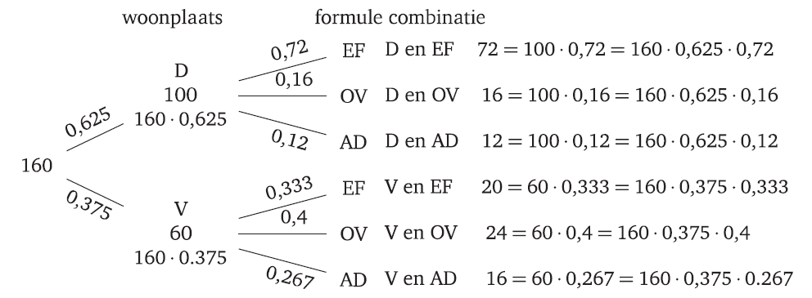

Van boomdiagram naar kansboom bij voorbeeld 2
Voorbeeld kansboom:
  Werknemers wonen dichtbij of veraf en kiezen voor één van de drie mobiliteitsformules
  Wat is de kans dat
    de getrokken werknemer iemand is die voor formule 2 (abon Openbaar Vervoer) gekozen heeft?
    de getrokken werknemer iemand is die dichtbij woont en voor formule 2 gekozen heeft?
    een werknemer die voor formule 2 gekozen heeft dichtbij woont?
    een werknemer veraf woont of voor formule 1 (Electrische Fiets) koos?
Kansboom opstellen in stappen:
  Gegevens voorstellen in een boom
  Aantal werknemers dat dichtbij en veraf woont tellen en hieruit totaal aantal bepalen.
  Kansen bepalen en bij takken en bladeren schrijven.
Legende:
$$0,625∙0,72=0,45$$
$$0,625∙0,16=0,1$$
$$0,625∙0,12=0,075$$
$$0,375∙0,333…=0,125$$
$$0,375∙0,4=0,15$$
$$0,375∙0,266…=0,1$$

Slide 19






Van boomdiagram naar kansboom bij voorbeeld 2
Voorbeeld kansboom:
  Werknemers wonen dichtbij of veraf en kiezen voor één van de drie mobiliteitsformules
  Wat is de kans dat
    de getrokken werknemer iemand is die voor formule 2 (abon Openbaar Vervoer) gekozen heeft?
    de getrokken werknemer iemand is die dichtbij woont en voor formule 2 gekozen heeft?
    een werknemer die voor formule 2 gekozen heeft dichtbij woont?
    een werknemer veraf woont of voor formule 1 (Elektrische Fiets) koos?
Oplossingen
$0,1+0,15=0,25$
$0,1$
$?=\frac{0,1}{0,1+0,15}=0,4$
$0,375+0,45=0,825$
$$0,625∙0,72=0,45$$
$$0,625∙0,16=0,1$$
$$0,625∙0,12=0,075$$
$$0,375∙0,333…=0,125$$
$$0,375∙0,4=0,15$$
$$0,375∙0,266…=0,1$$
$$0,625∙0,72=0,45$$
$$0,625∙0,16=0,1$$
$$0,625∙0,12=0,075$$
$$0,375∙0,333…=0,125$$
$$0,375∙0,4=0,15$$
$$0,375∙0,266…=0,1$$
$$0,625∙0,72=0,45$$
$$0,625∙0,16=0,1$$
$$0,625∙0,12=0,075$$
$$0,375∙0,333…=0,125$$
$$0,375∙0,4=0,15$$
$$0,375∙0,266…=0,1$$
$$0,625∙0,72=0,45$$
$$0,625∙0,16=0,1$$
$$0,625∙0,12=0,075$$
$$0,375∙0,333…=0,125$$
$$0,375∙0,4=0,15$$
$$0,375∙0,266…=0,1$$
$$0,625∙0,72=0,45$$
$$0,625∙0,16=0,1$$
$$0,625∙0,12=0,075$$
$$0,375∙0,333…=0,125$$
$$0,375∙0,4=0,15$$
$$0,375∙0,266…=0,1$$

Slide 20

Uitgebreide kansboom bij voorbeeld 2
Terminologie:
  Kansboom met aantallen: uitgebreide kansboom
$$0,625∙0,72=0,45$$
$$0,625∙0,16=0,1$$
$$0,625∙0,12=0,075$$
$$0,375∙0,333…=0,125$$
$$0,375∙0,4=0,15$$
$$0,375∙0,266…=0,1$$

Slide 21

Kansen berekenen vanuit boomdiagram voorbeeld 2
Voorbeeld boomdiagram:
  Werknemers wonen dichtbij of veraf en kiezen voor één van de drie mobiliteitsformules
  Wat is de kans dat
    de getrokken werknemer iemand is die voor formule 2 (abon Openbaar Vervoer) gekozen heeft?
    de getrokken werknemer iemand is die dichtbij woont en voor formule 2 gekozen heeft?
    een werknemer die voor formule 2 gekozen heeft dichtbij woont?
    een werknemer veraf woont of voor formule 1 (Electrische Fiets) koos?
oplossingen
$\frac{16+24}{160}=0,25$
$\frac{16}{160}=0,1$
$?=\frac{16}{16+24}=0,4$
$\frac{60+72}{160}=0,825$

Slide 22
Productregel

Slide 23
Productregel
één naam, maar in feite verschillende regels
  enerzijds: productregel voor aantallen in vereenvoudigde telbomen
  anderzijds: productregel voor kansen in kansbomen
we illustreren dit aan de hand van het voorbeeld met de kaarten
  2 kaarten trekken zonder teruglegging uit boek van 6 kaarten: H2, H5, H8, HD, SA, SD

Slide 24
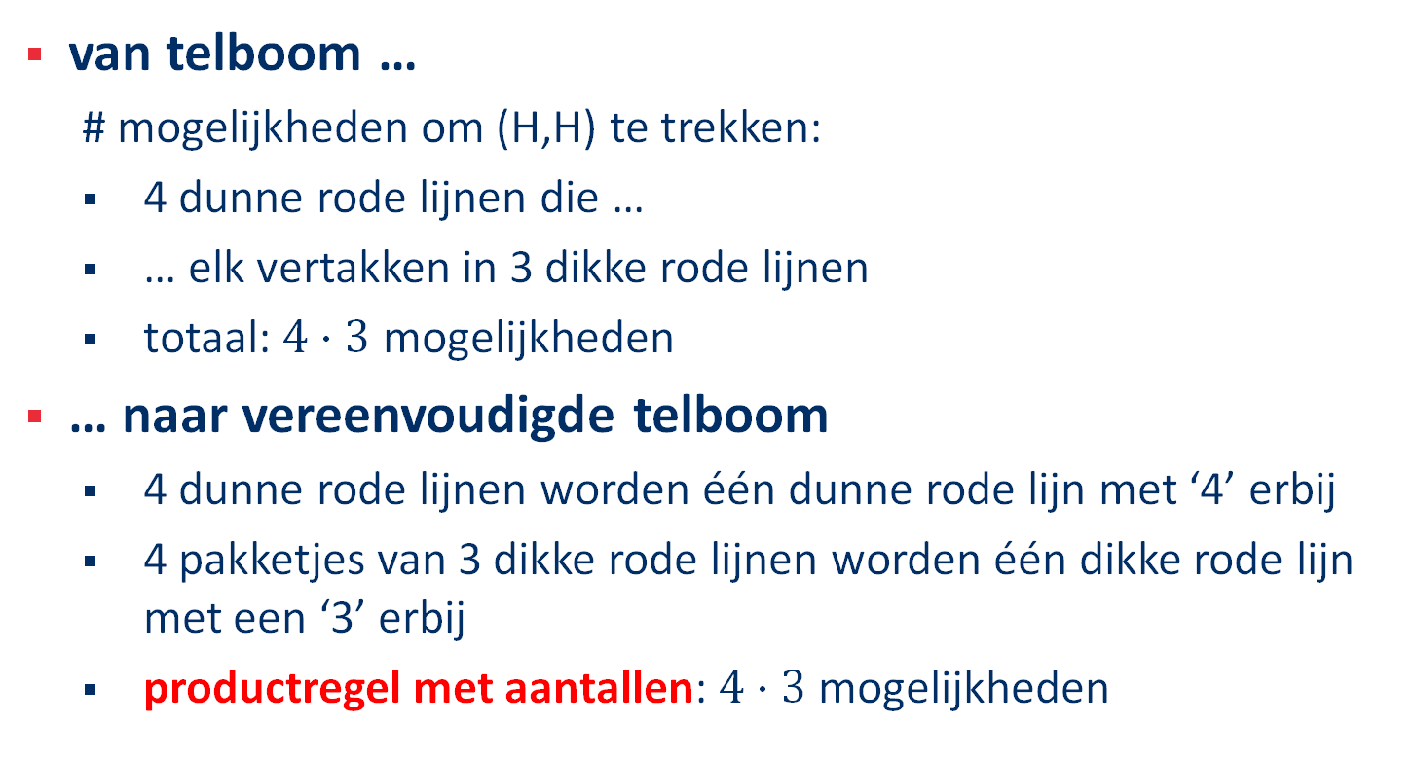
Productregel voor aantallen
van telboom …
  # mogelijkheden om (H,H) te trekken:
  4 dunne rode lijnen die …
  … elk vertakken in 3 dikke rode lijnen
  totaal: $4⋅3$ mogelijkheden
… naar vereenvoudigde telboom
  4 dunne rode lijnen worden één dunne rode lijn met ‘4’ erbij
  4 pakketjes van 3 dikke rode lijnen worden één dikke rode lijn met een ‘3’ erbij
  productregel met aantallen: $4⋅3$ mogelijkheden

Slide 25

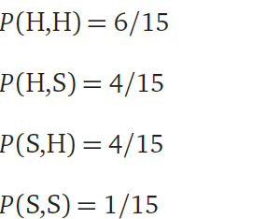

Productregel voor kansen
van vereenvoudigde telboom …
  productregel met aantallen
  bv. aantal mogelijkheden voor (H,H) is $4⋅3$
… naar kansboom
  kans op (H,H) =
  = $\frac{12}{30}=\frac{4⋅3}{6⋅5}=\frac{4}{6}⋅\frac{3}{5}$
  $=$ product van de kansen op de takken
  productregel voor kansen

Slide 26
(Kruis)tabellen

Slide 27
2 voorbeelden: maak tabel met aantal mogelijkheden
Je mag tip vragen
Voorbeeld 2
Voorbeeld 1
  6 kaarten uit een kaartspel: Harten 2, H5, H8, HDame, Schoppen Aas en SDame
  Trek 2 kaarten zonder ze terug te leggen en let enkel op kleur.

Slide 28
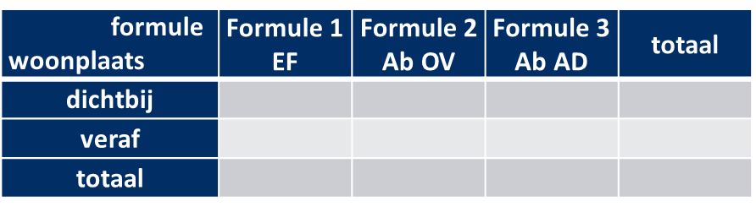
tip = vul per voorbeeld gegevens in 1 v.d. 2 tabellen in
Voorbeeld 2: 1 werknemer kiezen uit alle werknemers (mobiliteitsform.) 2de kaart
1ste kaart
Voorbeeld 1: 2 kaarten zonder terugleggen uit 4 harten en 2 schoppen
woonplaats formule | dichtbij | veraf | totaal
Formule 1: EF
Formule 2: Ab OV
Formule 3: Ab AD
totaal
2de kaart 1ste kaart | harten | schoppen | totaal
harten
schoppen
totaal
1ste kaart 2de kaart | harten | schoppen | totaal
harten
schoppen
totaal

Slide 29
Kruistabellen: oplossing voorbeelden
Vb 2: mobiliteitsformules
Vb 1: 2 kaarten zonder terugleggen uit 4 H en 2 S, let enkel op kleur
formule woonplaats | Formule 1 | Formule 2 | Formule 3 | totaal
dichtbij | 72 | 16 | 12 | 100
veraf | 20 | 24 | 16 | 60
totaal | 92 | 40 | 28 | 160
Legende
Absolute frequentie
Marginale frequentie
2de kaart 1ste kaart | harten | schoppen | totaal
harten | 12 | 8 | 20
schoppen | 8 | 2 | 10
totaal | 20 | 10 | 30

Slide 30
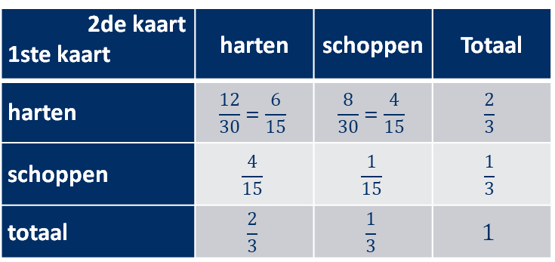
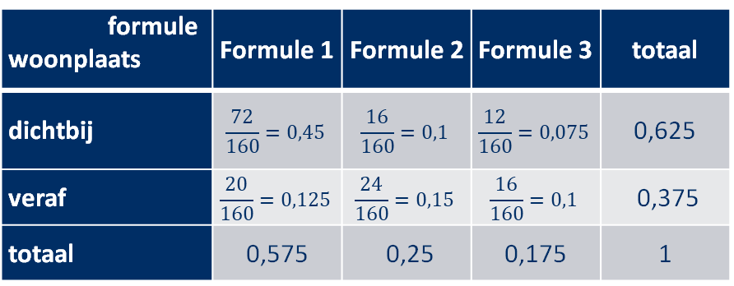
Van kruistabellen met frequenties naar kansen
formule woonplaats | Formule 1 | Formule 2 | Formule 3 | totaal
dichtbij | $$\frac{72}{160}=0,45$$ | $$\frac{16}{160}=0,1$$ | $$\frac{12}{160}=0,075$$ | 0,625
veraf | $$\frac{20}{160}=0,125$$ | $$\frac{24}{160}=0,15$$ | $$\frac{16}{160}=0,1$$ | 0,375
totaal | 0,575 | 0,25 | 0,175 | 1
Voorbeeld 2:
Voorbeeld 1:
Legende
Legende
2de kaart 1ste kaart | harten | schoppen | Totaal
harten | $$\frac{12}{30}=\frac{6}{15}$$ | $$\frac{8}{30}=\frac{4}{15}$$ | $$\frac{2}{3}$$
schoppen | $$\frac{4}{15}$$ | $$\frac{1}{15}$$ | $$\frac{1}{3}$$
totaal | $$\frac{2}{3}$$ | $$\frac{1}{3}$$ | $1$
Legende

Slide 31


Kansen berekenen bij kruistabellen
Vb 2: Trek 1 werknemer uit een pot van alle werknemers
  Wat is de kans dat
    de getrokken werknemer iemand is die voor formule 2 gekozen heeft? $0,25$
    de getrokken werknemer iemand is die dichtbij woont en voor formule 2 gekozen heeft? $0,1$
    een werknemer die voor formule 2 gekozen heeft dichtbij woont? $\frac{0,1}{0,25}=0,4$
    een werknemer veraf woont of voor formule 1 koos? $0,375+0,45=0,825$

Slide 32

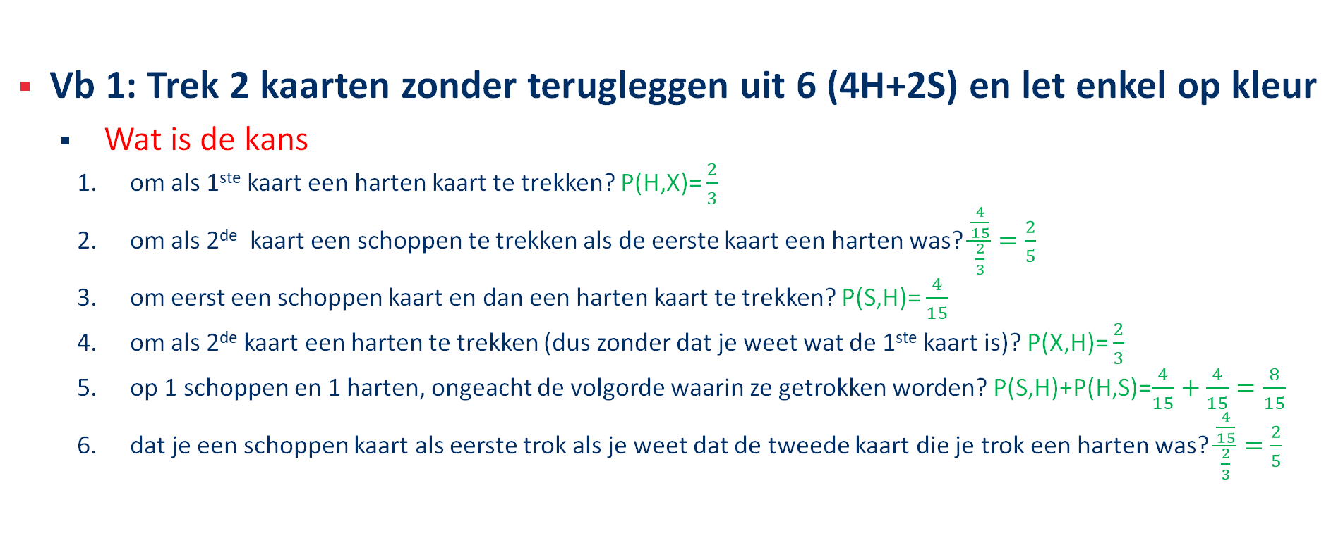
Kansen berekenen bij kruistabellen
Vb 1: Trek 2 kaarten zonder terugleggen uit 6 (4H+2S) en let enkel op kleur
  Wat is de kans
    om als 1ste kaart een harten kaart te trekken? P(H,X)= $\frac{2}{3}$
    om als 2de kaart een schoppen te trekken als de eerste kaart een harten was? $\frac{\frac{4}{15}}{\frac{2}{3}}=\frac{2}{5}$
    om eerst een schoppen kaart en dan een harten kaart te trekken? P(S,H)= $\frac{4}{15}$
    om als 2de kaart een harten te trekken (dus zonder dat je weet wat de 1ste kaart is)? P(X,H)= $\frac{2}{3}$
    op 1 schoppen en 1 harten, ongeacht de volgorde waarin ze getrokken worden? P(S,H)+P(H,S)=$\frac{4}{15}+\frac{4}{15}=\frac{8}{15}$
    dat je een schoppen kaart als eerste trok als je weet dat de tweede kaart die je trok een harten was? $\frac{\frac{4}{15}}{\frac{2}{3}}=\frac{2}{5}$

Slide 33

Kruistabellen en kansbomen in de maatschappij: Covid
Carl ging eind februari 2020 met vijf vrienden skiën in Ischgl (Oostenrijk), een ski-oord dat intussen bekend is als broeihaard van destijds de coronabesmettingen. Van zijn vijf vrienden kwamen er vier besmet terug. In België laat Carl zich testen op corona. Het testresultaat is negatief. Mag Carl besluiten dat hij niet besmet is?
Werktekst individueel of in duo PAUZE TOT 15u20
Enkele begrippen
  Sensitiviteit drukt uit hoeveel procent van de besmette mensen ook positief test.
  Specificiteit drukt uit hoeveel procent van de niet-besmette mensen ook negatief test.
  Vals negatief of positief
  Prevalentie is het percentage besmette personen in een populatie.

Slide 34
Werken met absolute aantallen
Sensitiviteit: 71%
Specificiteit: 98% schattingen
Prevalentie: 3%
Er zijn geen aantallen gegeven. We kiezen om te redeneren voor 100 000 Belgen
Maak een boomdiagram en een kruistabel die de informatie over al dan niet besmet zijn en al dan niet positief testen weergeeft. Kies of je eerst het boomdiagram of eerst de kruistabel maakt. Vergeet de legende niet!
  Bij het boomdiagram: Is jouw boomdiagram een telboom, een kansboom of een uitgebreide kansboom? Kan je de knooppunten van volgorde veranderen?
  Bij de kruistabel: Kan je je kruistabel op verschillende manieren maken?

Slide 35
Werken met absolute aantallen: Tip bij kruistabel
Positieve test
Negatieve test
Totaal
test resultaat wel/niet besmet | Positieve test | Negatieve test | Totaal
Besmet
Niet-besmet
Totaal
wel/niet besmet test resultaat | Besmet | Niet-besmet | Totaal
Positieve test
Negatieve test
Totaal

Slide 36
Werken met absolute aantallen: kruistabel
Sensitiviteit: 71%
Specificiteit: 98%
Prevalentie: 3%
100 000 Belgen
Positieve test
Negatieve test
test resultaat wel/niet besmet | Positieve test | Negatieve test | Totaal
Besmet | 2 130 | 870 | 3 000
Niet-besmet | 1 940 | 95 060 | 97 000
Totaal | 4 070 | 95 930 | 100 000
wel/niet besmet test resultaat | Besmet | Niet-besmet | Totaal
Positieve test | 2 130 | 1 940 | 4070
Negatieve test | 870 | 95 060 | 95 930
Totaal | 3 000 | 97 000 | 100 000

Slide 37
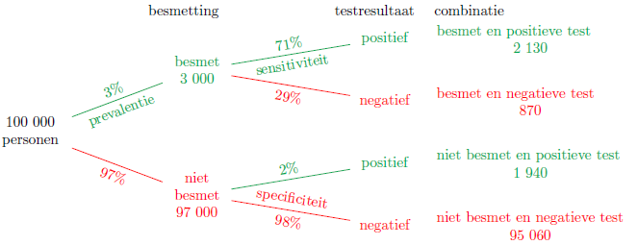
Werken met absolute aantallen: boomdiagram
Sensitiviteit: 71%
Specificiteit: 98%
Prevalentie: 3%
100 000 Belgen
Positieve test
Negatieve test

Slide 38
Vals positieven en negatieven bij een kruistabel
Terminologie: vals positief en vals negatief
Omcirkel/fluoresceer het aantal vals positieven en vals negatieven
Geef het aantal personen van de groep waar Carl toe behoort.
Positieve test
Negatieve test
test resultaat wel/niet besmet | Positieve test | Negatieve test | Totaal
Besmet | 2 130 | 870 | 3 000
Niet-besmet | 1 940 | 95 060 | 97 000
Totaal | 4 070 | 95 930 | 100 000

Slide 39
Vals positieven en negatieven bij een boomdiagram
Bepaal welke opeenvolging van takken je bij het aantal vals positieven en vals negatieven brengt.
Hoe vind je het aantal personen van de groep waar Carl toe behoort?
aantal vals negatieven
aantal vals positieven

Slide 40

Mag Carl besluiten dat hij niet besmet is?
Carl test negatief. Mag hij dan besluiten dat hij niet besmet is?
Welke kans moet je bepalen om Carl te informeren?
  Wat is de kans dat Carl niet besmet is, als je weet dat hij een negatief testresultaat had?
Bepaal deze kans. Kies of je de boom of de kruistabel gebruikt.
  Uit kruistabel en uitgebreide kansboom: $\frac{95 060}{95 930}=0,991$
Positieve test
Negatieve test
test resultaat wel/niet besmet | Positieve test | Negatieve test | Totaal
Besmet | 2 130 | 870 | 3 000
Niet-besmet | 1 940 | 95 060 | 97 000
Totaal | 4 070 | 95 930 | 100 000

Slide 41
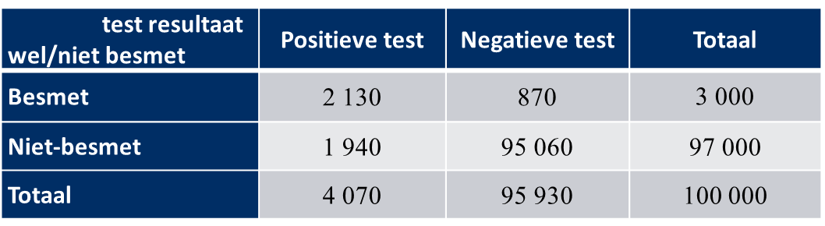
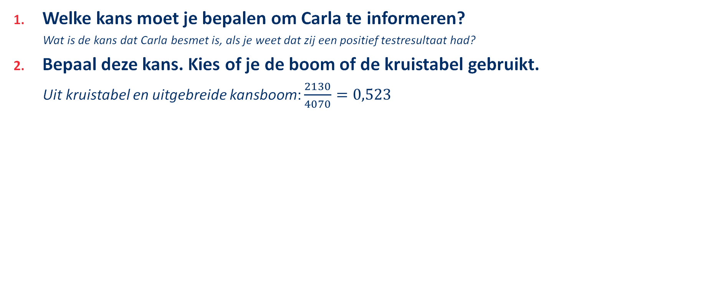
Carla test positief mag zij besluiten dat ze besmet is?
Welke kans moet je bepalen om Carla te informeren?
  Wat is de kans dat Carla besmet is, als je weet dat zij een positief testresultaat had?
Bepaal deze kans. Kies of je de boom of de kruistabel gebruikt.
  Uit kruistabel en uitgebreide kansboom: $\frac{2130}{4070}=0,523$
Positieve test
Negatieve test

Slide 42
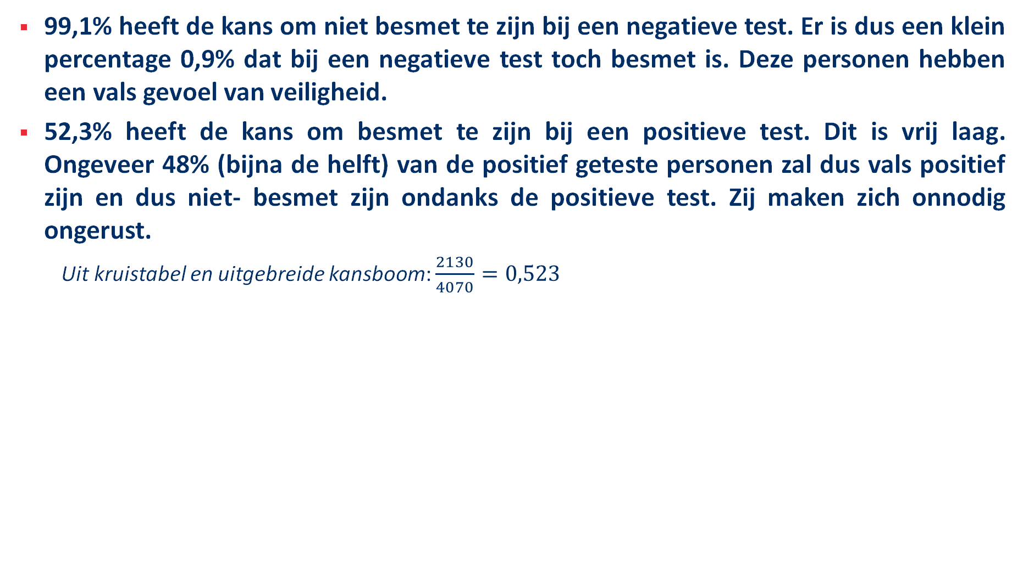
Conclusies over vals positieven en vals negatieven
99,1% heeft de kans om niet besmet te zijn bij een negatieve test. Er is dus een klein percentage 0,9% dat bij een negatieve test toch besmet is. Deze personen hebben een vals gevoel van veiligheid.
52,3% heeft de kans om besmet te zijn bij een positieve test. Dit is vrij laag. Ongeveer 48% (bijna de helft) van de positief geteste personen zal dus vals positief zijn en dus niet- besmet zijn ondanks de positieve test. Zij maken zich onnodig ongerust.
  Uit kruistabel en uitgebreide kansboom: $\frac{2130}{4070}=0,523$
Positieve test
Negatieve test

Slide 43
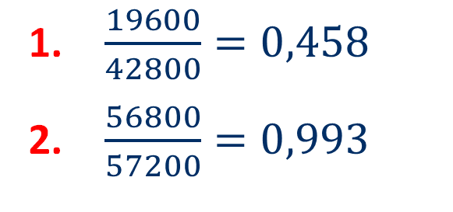
Prevalentie van 3% naar 80%
Carl behoort tot de risicogroep. Op basis van een groot onderzoek bij alle teruggekeerden van Ischl weet men dat de prevalentie in deze risicogroep 80% bedraagt. Onderzoek de volgende vragen:
  Indien zijn testresultaat negatief is, wat is dan de kans dat hij niet besmet is?
  Wat was zijn kans op besmetting, indien hij positief getest zou hebben?
Antwoord via kruistabel:
Negatieve test
test resultaat wel/niet besmet | Positieve test | Negatieve test | Totaal
Besmet | 56 800 | 23 200 | 80 000
Niet-besmet | 400 | 19 600 | 20 000
Totaal | 57 200 | 42 800 | 100 000
l$\frac{19600}{42800}=0,458$
l$\frac{56800}{57200}=0,993$

Slide 44
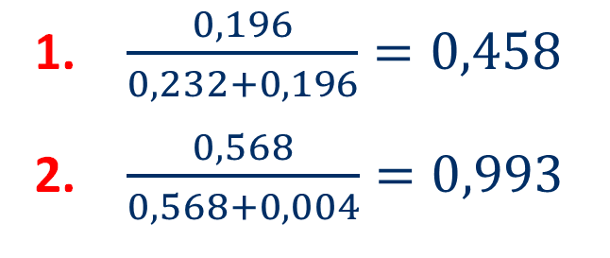
Prevalentie van 3% naar 80%
Antwoord via kansboom:
l$\frac{0,196}{0,232+0,196}=0,458$
l$\frac{0,568}{0,568+0,004}=0,993$

Slide 45
Conclusie: gericht testen
Het heeft geen zin iedereen te testen
Prevalentie 3%:
  0,9% zal bij een negatieve test toch besmet zijn. Deze personen hebben een vals gevoel van veiligheid.
  Ongeveer 48% (bijna de helft) van de positief geteste personen zal niet- besmet zijn. Zij maken zich onnodig ongerust.
Prevalentie 80%:
  Ongeveer 46% zal bij een negatieve test toch besmet zijn. Deze personen hebben een vals gevoel van veiligheid.
  Ongeveer 1% van de positief geteste personen zal niet- besmet zijn. Zij maken zich onnodig ongerust.
Verdachte gevallen testen: ziektesymptomen, uit risico gebied komen, contact met besmette mensen

Slide 46
Uitgebreide kansboom

Slide 47
Voorbeeld
uit: Delta Nova 5/6 Kansrekenen 3/4

Slide 48

Voorbeeld: twee oplossingen
met een ‘gewone’ kansboom
$P(B als TP)=\frac{P\left(B en TP\right)}{P\left(B en TP\right)+P(GB en TP)}$
$=\frac{0,018}{0,018+0,049}=0,268…≈0,27$
een kansboom met een extra’tje
‘gedachtenexperiment’:
(fictieve) groep van 1000 vrouwen
doe alsof zij zich exact gedragen zoals de kansen aangeven

Slide 49

Voorbeeld: twee oplossingen
met een ‘gewone’ kansboom
$P(B als TP)=\frac{P\left(B en TP\right)}{P\left(B en TP\right)+P(GB en TP)}$
$=\frac{0,018}{0,018+0,049}=0,268…≈0,27$
een kansboom met een extra’tje
$$P(B als TP)?$$
  18 + 49 testen positief
  daarvan 18 met borstkanker
  dus: kans is $18/(18+49)=…$

Slide 50
Twee oplossingen: voorbeeld
Vrij grote kans op vals positief…
Wordt de kans op vals positief groter of juist kleiner als de prevalentie van borstkanker …
… lager is (bv. 0,5% i.p.v. 2%)?
  kans op vals positief wordt groter
… hoger is (bv. 8% i.p.v. 2%)?
  kans op vals positief wordt kleiner
Heb je geredeneerd met de kansen of met de aantallen?

Slide 51
Uitgebreide kansboom
(onze) benaming: uitgebreide kansboom
redeneren met aantallen (natuurlijke getallen) …
… is toegankelijker dan …
redeneren met kansen (breuken, percentages, decimale getallen)
Dit wordt ondersteund door vakdidactisch onderzoek!
Heb je gemerkt dat we dit eigenlijk al gedaan hebben (zie bv. slide 20)

Slide 52
Uitgebreide kansboom
Geen verplichte leerinhoud, maar erg nuttig om dit in de klas te gebruiken en als tip mee te geven met leerlingen!
disclaimer
  het is een gedachtenexperiment met ‘ideale’ uitkomsten;
  het blijft belangrijk dat leerlingen weten dat er bij een echt kansexperiment variabiliteit optreedt in de uitkomsten!

Slide 53
De stap naar verzamelingen en stochastische veranderlijken

Slide 54
De stap naar verzamelingen en stochastische veranderlijken
kansrekening met verzamelingen
  niet verplicht (of wel?: zie MD ‘kansen … met behulp van de regel van Laplace’)
  ... maar (zeker voor een deel) interessant voor iedereen
  … en is bekend bij alle (?) leraren
kansrekening met stochastische veranderlijken
  enkel verplicht voor specifieke eindtermen gevorderde wiskunde en/of statistiek
tijdens deze nascholing
  hoe hangt het allemaal aan elkaar?
  vooral verzamelingen, slechts heel beperkt over stochastische veranderlijken
  voor meer: zie digitale syllabus (artikel uit Uitwiskeling)

Slide 55

Van kansboom naar verzamelingen
borstkanker-voorbeeld
kansexperiment: we hebben een groep van 1000 vrouwen en trekken er willekeurig één uit
tabel met alle vrouwen en hun ‘kenmerken’
de uitkomstenverzameling is
$$U=\{v001,v002, …,v1000\}$$

Slide 56

Van kansboom naar verzamelingen
uitkomstenverzameling $U=\{v001,v002, …,\}$
gebeurtenis = een verzameling van uitkomsten, meestal uitkomsten die aan een bepaalde eigenschap voldoen, bv.
  B = verzameling van alle vrouwen met kanker = $\{v001, v009, v014, …$}

Slide 57

Van kansboom naar verzamelingen
andere gebeurtenissen: TP (test positief),
GB (geen borstkanker), TN (test negatief)
waar vind je GB, TN in de figuur?
  antwoord: $GB$ is het complement van $B$ en wordt dus voorgesteld door het gebied binnen $U$ dat buiten $B$ ligt, analoog voor $TN$
benoem de vier gebieden in de figuur
  antwoord: $B∩TP$ (borstkanker én test positief), $B∩TP^{C}$ (borstkanker en test negatief), …
‘samengestelde’ gebeurtenissen kun je nu noteren via bewerkingen met verzamelingen

Slide 58

Van kansboom naar verzamelingen
er zijn nu twee manieren om samengestelde gebeurtenissen te benoemen
  als logische uitspraak
    bv. de vrouw die we getrokken hebben, heeft borstkanker en testte positief
    bv. de vrouw … test niet positief
  met verzamelingen,
    bv. $B∩TP$,
    bv. $TN=TP^{C}$

Slide 59

Van kansboom naar verzamelingen
kans van een uitkomst: hier heeft elke uitkomst kans 1/1000
kans van een gebeurtenis = som van de kansen van alle elementen
vul de vier kansen in!
    zowel de getallen als de gebeurtenissen!
    waar vind je de getallen in de kansboom?

Slide 60
Van kansboom naar verzamelingen
we zijn hier heel voorzichtig tewerk gegaan
  kansexperiment is groep van 1000 vrouwen waaruit we willekeurig 1 vrouw trekken
  …
wordt meestal niet zo in detail gedaan
  ineens naar de vier gebeurtenissen met elk hun kans

Slide 61

De weg terug: van verzamelingen naar kruistabel
Vul in elke cel van de tabel de juiste kans in.
In vorige voorbeelden stonden de uitkomsten van het ‘eerste’ kansexperiment in de eerste kolom en nu staan ze in de eerste rij. Beide zijn OK!

Slide 62


De weg terug: van kruistabel naar kansboom
vul zoveel mogelijk kansen in
Twee vaststellingen
  de kansen op TP en op TN vind je niet als dusdanig in de kansboom, wel als je optelt
    $P\left(TP\right)=P\left(TP∩B\right)+P\left(TP∩GB\right)=…$
    $P\left(TN\right)=…$
  de kansen op de tweede ver-takking zijn voorwaardelijke kansen, bv. $P(TP|B)$

Slide 63
Voorwaardelijke kans

Slide 64

Voorwaardelijke kansen
bijvoorbeeld: $P(TP|B)$
we beperken ons tot de vrouwen die borstkanker hebben
de kans dat bij zo’n vrouw de test een positief resultaat oplevert:
$$P\left(TP | B\right)=\frac{P(B∩TP)}{P(B)}$$
we hebben voordien al informeel met voorwaardelijke kansen gewerkt

Slide 65


De weg terug: van verzamelingen naar kansboom
We vullen de kansboom nu verder aan!
nieuwe formulering voor productregel, bv. $P\left(B∩TP\right)=P\left(B\right)⋅P(TP|B)$

Slide 66



Kansboom versus kruistabel versus venndiagram
Welke kansen vind je rechtstreeks in …?
 | B | GB | totaal
TP | $$P(B∩TP)$$ | $$P(GB∩TP)$$ | $$P(TP)$$
TN | $$P(B∩TN)$$ | $$P(GB∩TN)$$ | $$P(TN)$$
tot. | $$P(B)$$ | $$P(GB)$$ | $$P\left(U\right)=1$$
 | kansboom | kruistabel | venndiagram
$P\left(B\right), P\left(GB\right)$ |  |  | 
$P\left(TP\right), P\left(TN\right)$ |  |  | 
$P(B∩TP)$, $P(B∩TN)$, $P(GB∩TP)$, $P(B∩TN)$ |  |  | 
$P\left(TP | B\right),$ $P\left(TN | B\right)$, $P(TP|GB)$, $P(TN|GB)$ |  |  | 
$P\left(B | TP\right),$ $P\left(B | TN\right)$, $P(GB|TP)$, $P(GB|TN)$ |  |  | 

Slide 67

Kansboom versus kruistabel versus venndiagram
welke voorstelling is de beste?
  geen enkele!
  hangt af van welke kansen gegeven worden en welke kansen gevraagd worden
 | kansboom | kruistabel | venndiagram
$P\left(B\right), P\left(GB\right)$ |  |  | 
$P\left(TP\right), P\left(TN\right)$ |  |  | 
$P(B∩TP)$, $P(B∩TN)$, $P(GB∩TP)$, $P(B∩TN)$ |  |  | 
$P\left(TP | B\right),$ $P\left(TN | B\right)$, $P(TP|GB)$, $P(TN|GB)$ |  |  | 
$P\left(B | TP\right),$ $P\left(B | TN\right)$, $P(GB|TP)$, $P(GB|TN)$ |  |  | 

Slide 68
(On)afhankelijkheid

Slide 69
(On)afhankelijkheid in een kansboom
de kans op een positieve (en negatieve) test is afhankelijk van het al dan niet ziek zijn
gebeurtenissen TP en TN zijn afhankelijk van de gebeurtenissen B en GB
hoe zouden de kansen op de takken van de tweede generatie moeten zijn opdat TP en TN onafhankelijk zouden zijn van B en GB?
  de twee rode kansen zouden gelijk moeten zijn, en
  de twee groene kansen zouden gelijk moeten zijn

Slide 70

(On)afhankelijke gebeurtenissen: definitie met verzamelingen
definitie
  gebeurtenis $A$ is onafhankelijk van gebeurtenis $B$ asa $P\left(A | B\right)=P(A)$, en
  afhankelijk in het andere geval
hebben we deze definitie gebruikt bij het vaststellen van (on)afhankelijkheid bij de kansboom?
  gebeurde op een andere manier:
    niet gecontroleerd dat $P(TP|B)≠P(TP)$, … en maar wel dat $P(TP|B)≠P(TP|B^{C})$, enz
    de definitie is wel degelijk van toepassing maar vergt wat meer rekenwerk omdat $P(TP)$ niet rechtstreeks in de kansboom staat
    veel meer nagegaan: $TP$ afhankelijk van $B$, $TP$ afhankelijk van $GB$, $TN$ afhankelijk van $B$, $TN$ afhankelijk van $GB$
  … die (per paar van gebeurtenissen) equivalent is maar beter aansluit bij de intuïtie

Slide 71


(On)afhankelijke gebeurtenissen in een kruistabel
Eigenschap: $A$ is onafhankelijk van $B$ asa $P\left(A∩B\right)=P\left(A\right)⋅P\left(B\right)$
asa $P\left(A | B\right)=P\left(A\right)$asa $\frac{P\left(A∩B\right)}{P(B)}=P(A)$
toegepast:
  is $TP$ onafhankelijk van $B$?
  neen! hoe zien we dit in de kruistabel?
  is $P\left(B∩TP\right)=P\left(B\right)⋅P(TP)$?
 | B | GB | totaal
TP | $$P(B∩TP)$$ | $$P(GB∩TP)$$ | $$P(TP)$$
TN | $$P(B∩TN)$$ | $$P(GB∩TN)$$ | $$P(TN)$$
tot. | $$P(B)$$ | $$P(GB)$$ | $$P\left(U\right)=1$$
kans in een cel
marginale kans van de kolom
marginale kans van de rij
is
=
×
?

Slide 72

De stap naar stochastische veranderlijken
formaliseert legende uit kruistabel/ kansboom
twee stochastische veranderlijken $X$ en $Y$
  $X$ drukt uit of de vrouw al dan niet borstkanker heeft: B: $X=1$, GB: $X=0$
  $Y$ drukt het resultaat van de test uit bij de vrouw: TP: $Y=1$, TN: $Y=0$

Slide 73
Bedankt voor uw aandacht!
Vragen welkom!

